Slide 1

KHỞI ĐỘNG

Slide 2

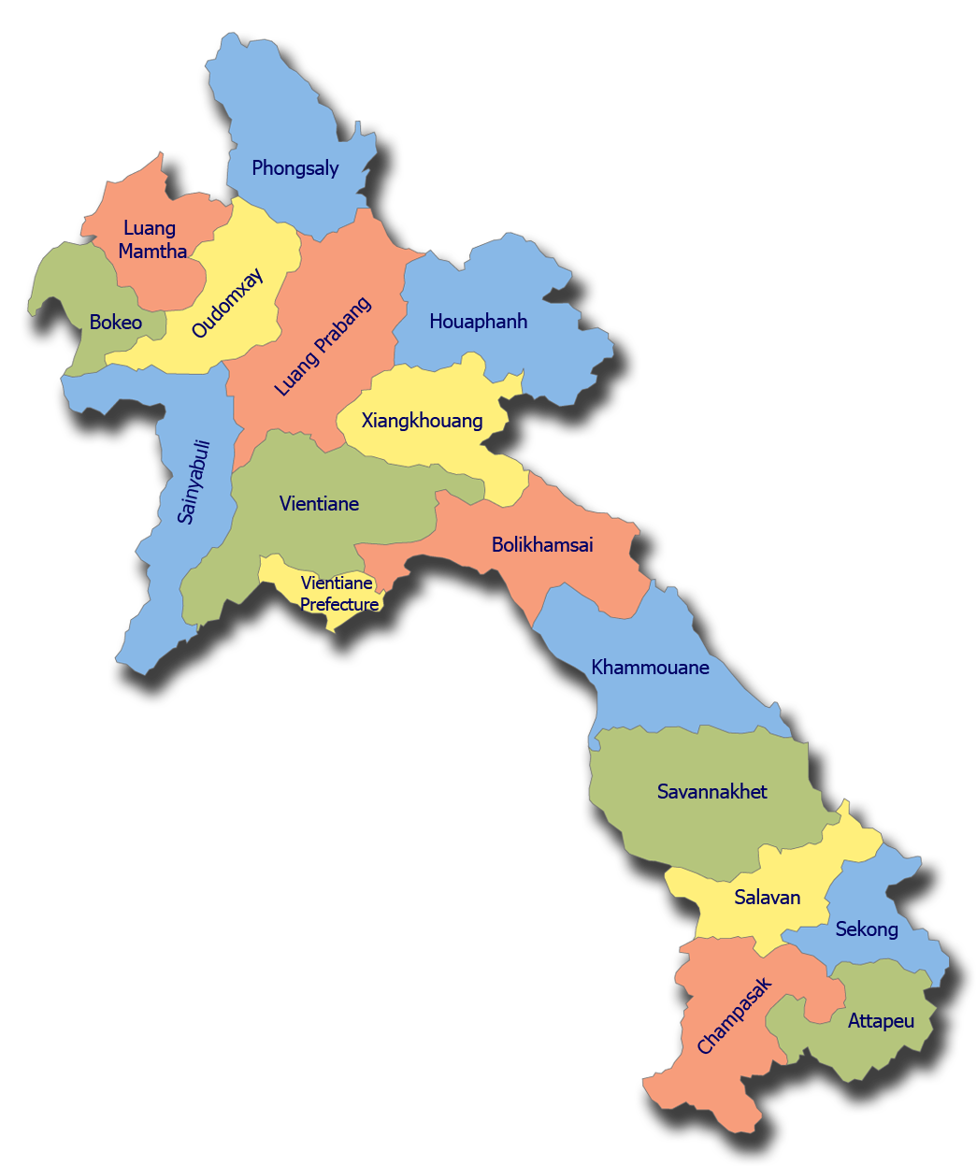
Quan sát các dữ kiện trên và cho biết: Đây là đất nước nào?

Slide 3
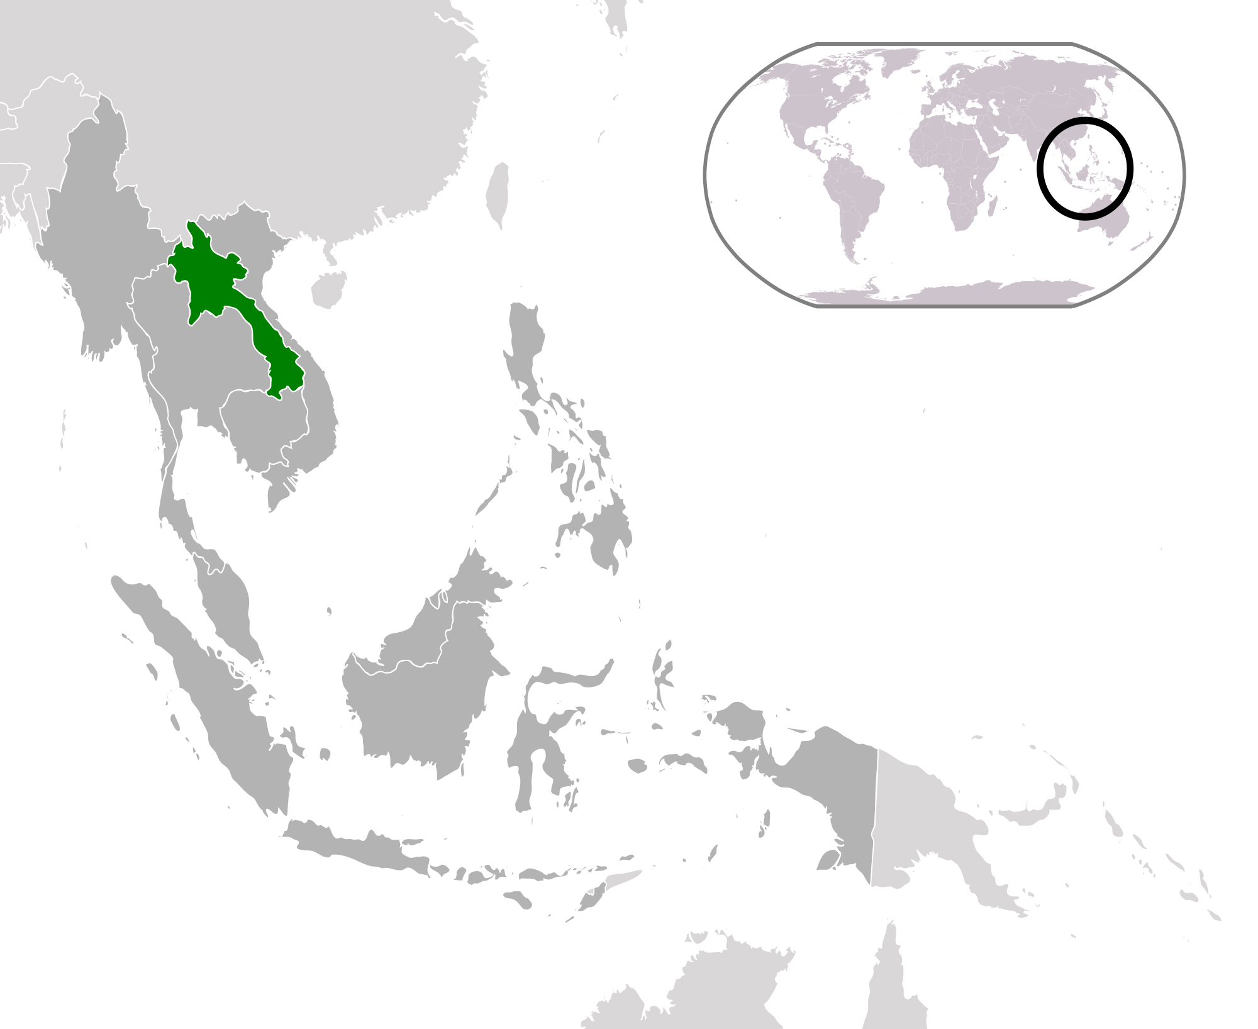
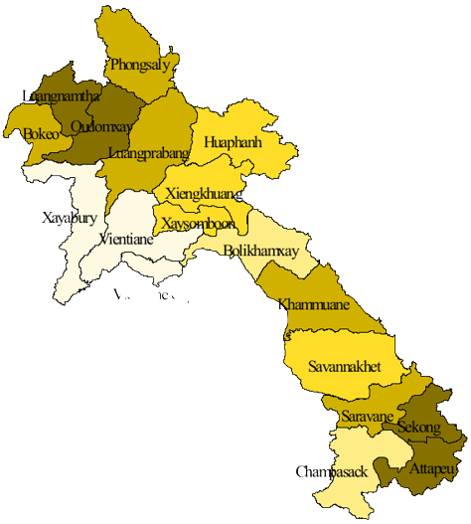

Slide 4

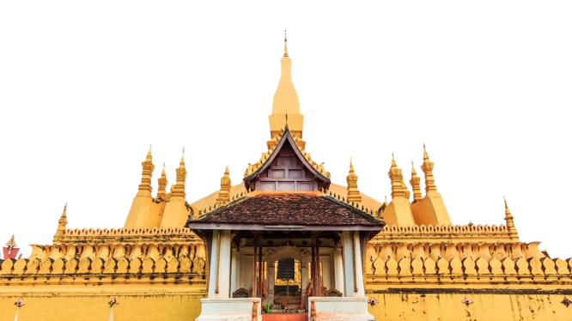



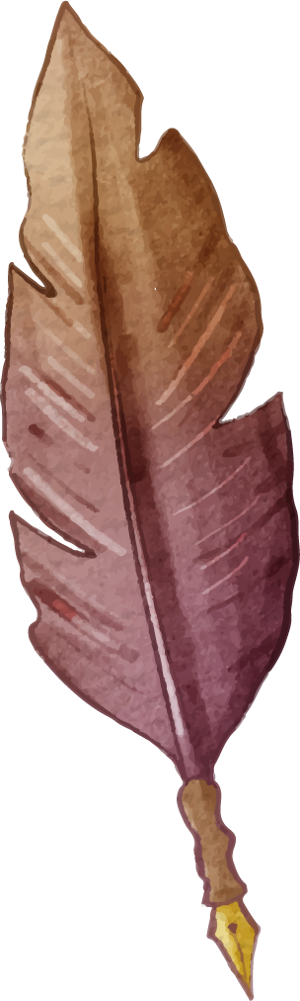

Vương quốc Lào
Bài 7

Slide 5


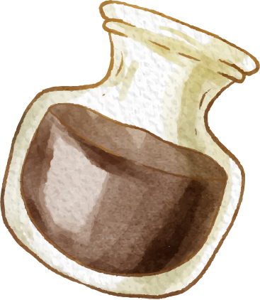
NỘI DUNG
1. Quá trình hình thành và phát triển của Vương quốc
2. Vương quốc Lào thời Lang Xang
3. Một số nét tiêu biểu về văn hóa

Slide 6
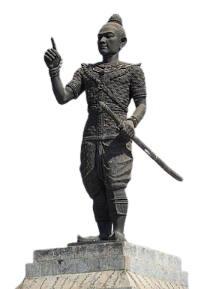





01
Quá trình hình thành và phát triển của Vương quốc

Slide 7
Dựa vào những từ khóa dưới đây em hãy lập sơ đồ về quá trình hình thành phát triển của Vương quốc Lào
Lào Thơng
Pha Ngừm
Lào Lùm
Lan Xang
Mường cổ
1353

Slide 8
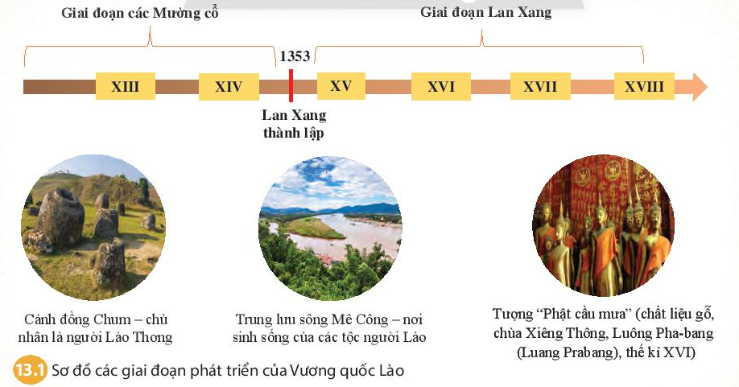

Slide 9
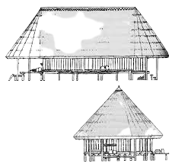
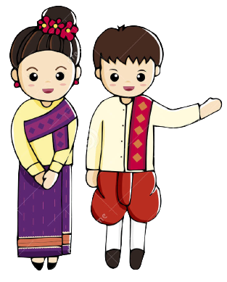
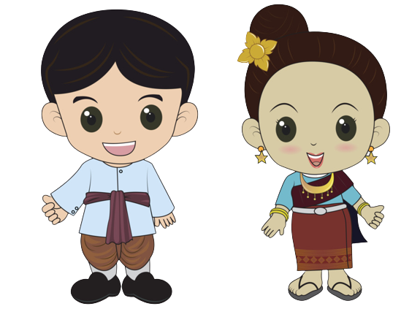
Lào Thơng
Lào Lùm

Slide 10
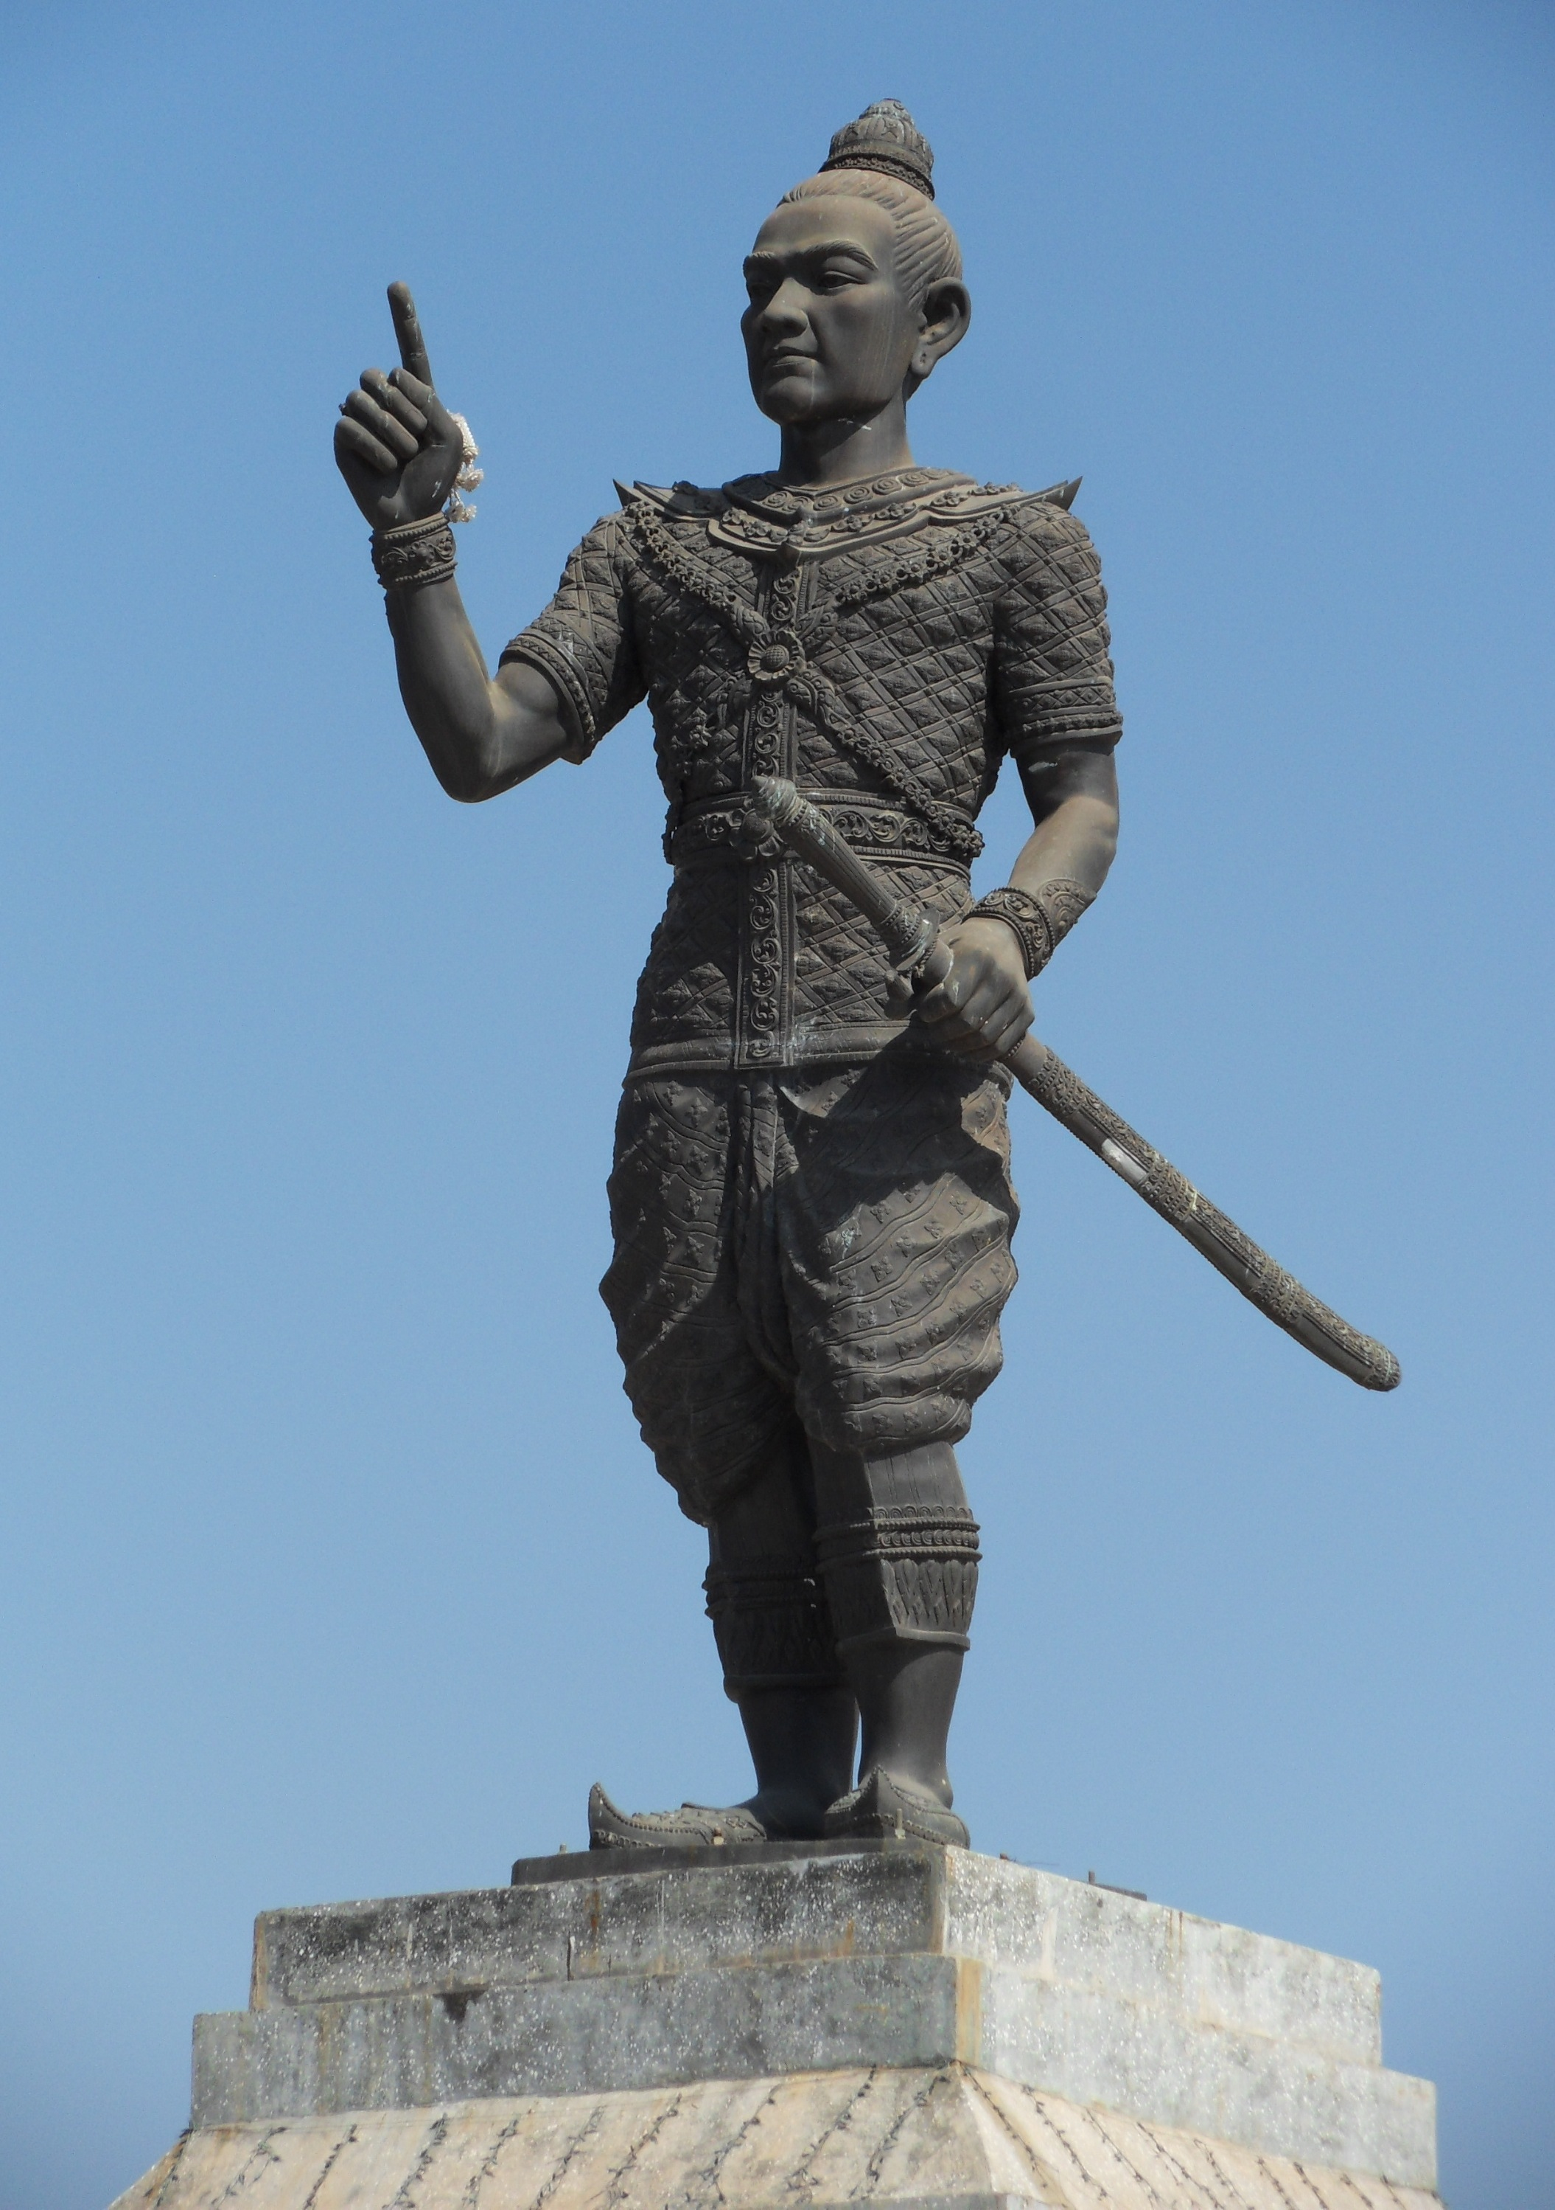
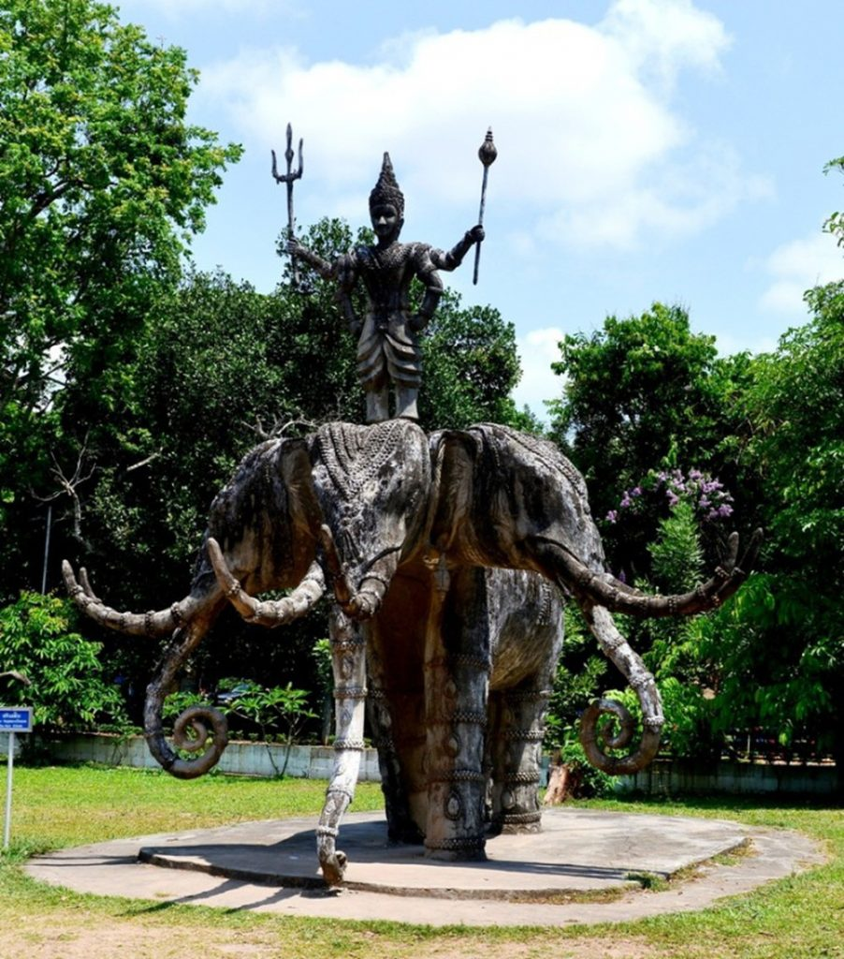
Tượng Phà Ngừm ở Viêng Chăn

Slide 11
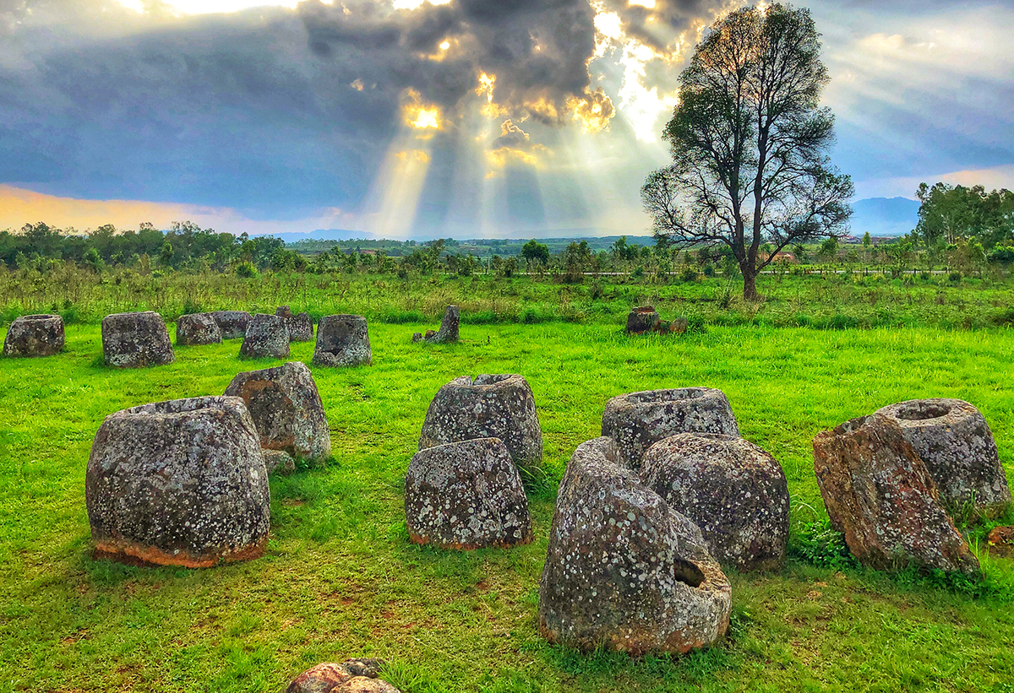
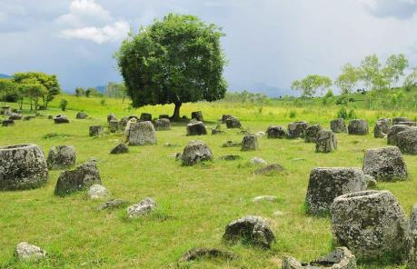
Cánh đồng Chum

Slide 12
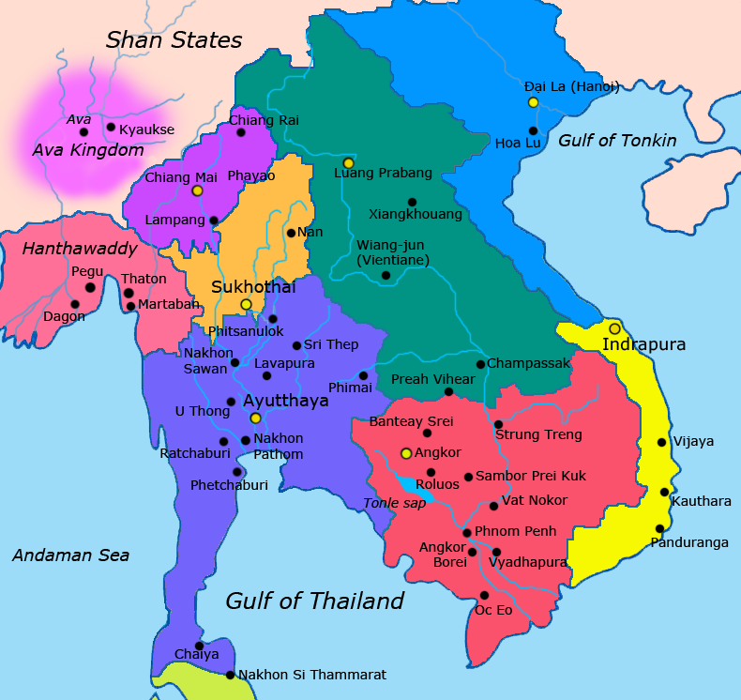

Slide 13
1. Quá trình hình thành và phát triển của Vương quốc
- Từ xa xưa chủ nhân của nước Lào là người Lào Thơng. Sau đó hợp với người Lào Lùm di cư đến. Tổ chức xã hội sơ khai là các mường cổ.
- Năm 1353, Pha Ngừm thống nhất các mường Lào, lên ngôi vua đặt tên nước là Lan Xang (Triệu Voi).

Slide 14
Phà Ngừm là cháu nội của Souvanna Khamphong, chẩu mường xứ muang Sua, là con vua Khun Phi Fa, là hậu duệ của Khun Lo. Vì cha của Phà Ngừm khi còn là (Hoàng tử) Brhat-Anya Phya Vath đã dụ dỗ một vương phi của Souvanna Khamphong, nên cả hai cha con ông bị đẩy đi làm con tin của muang Sua ở Angkor. Tại đó, ông đã kết hôn cùng công chúa Khmer tên là Keo Keng Nya.
Pha Ngườm được Vua Campuchia gả con gái cho , sau đó ông đem quân về chinh phục các mường Lào và lên ngôi Vua.
Tượng Pha Ngườm ở Viêng chăn

Slide 15



Vương quốc Lào thời Lan Xang
Được thành lập từ giữa thế kỉ XIV, vương quốc Lan Xang bước vào giai đoạn phát triển thịnh vượng trong các thế kỉ XV-XVII.

Slide 16
Thảo luận nhóm theo các tổ
Trình bày sự phát triển và thịnh vượng về tổ chức nhà nước, kinh tế-xã hội, ngoại giao.

Slide 17

a.Tổ chức nhà nước
Vương quốc được chia thành 7 mường (tỉnh).
Đứng đầu nhà nước là vua dưới vua có một phó tướng và 7 quan đại thần kiêm tổng đốc tỉnh.
Quân đội bao gồm quân thường trực của nhà vua và quân địa phương.

Slide 18
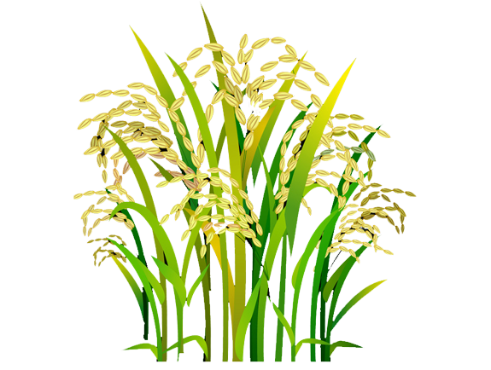

b.Kinh tế- xã hội
Sản xuất nông nghiệp thủ công nghiệp và chăn nuôi gia súc khá phát triển.
Việc khai thác các sản vật quý được chú trọng.
Trao đổi buôn bán vượt ra ngoài biên giới.
Cuộc sống của cư dân thanh bình sung túc.

Slide 19

c.Ngoại giao
Giữ quan hệ hòa hiếu với các quốc gia láng giềng (Đại Việt, Cam-pu-chia) nhưng luôn kiên quyết chống quân xâm lược (Miến Điện) để bảo vệ độc lập.

Slide 20
2. Vương quốc Lào thời Lan Xang

Slide 21



Một số nét tiêu biểu về văn hóa

Slide 22

PHIẾU HỌC TẬP
Chữ viết
Đời sống tinh thần
Kiến trúc

Slide 23

Chữ viết
Người Lào đã sáng tạo hệ thống chữ viết riêng được xây dựng trên cơ sở vận dụng các nét chữ cong của Cam-pu-chia và Mi-an-ma.

Slide 24
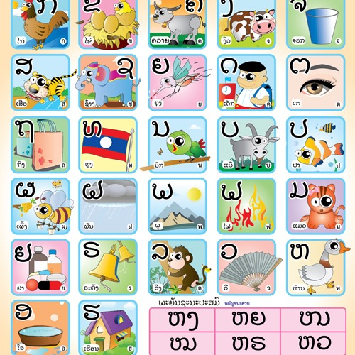
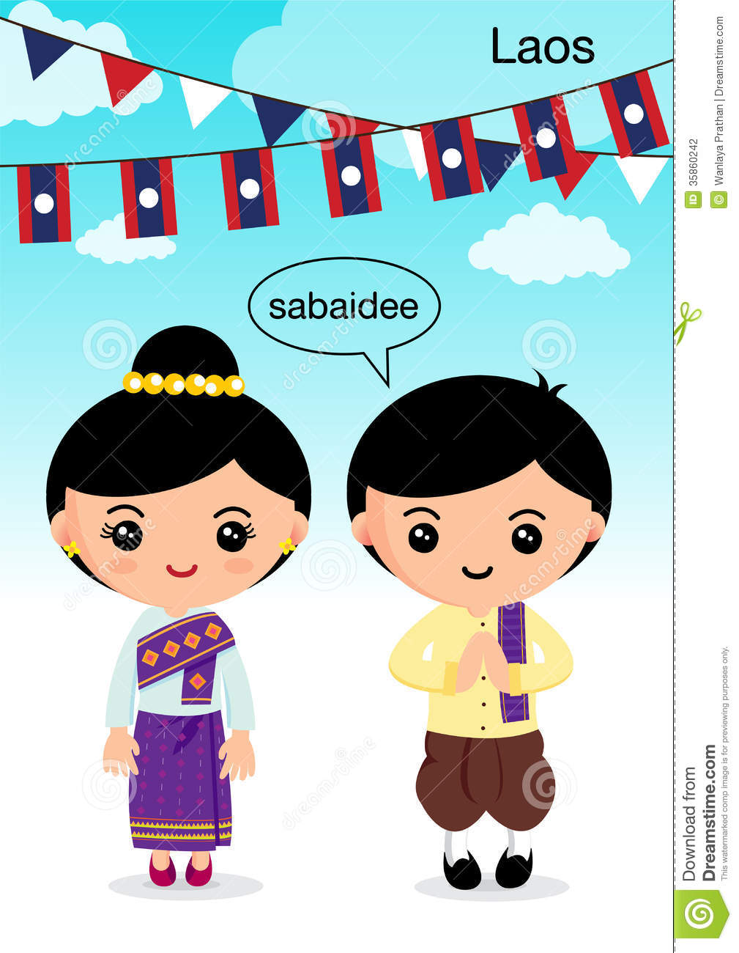
Bảng chữ cái Lào ngày nay

Slide 25
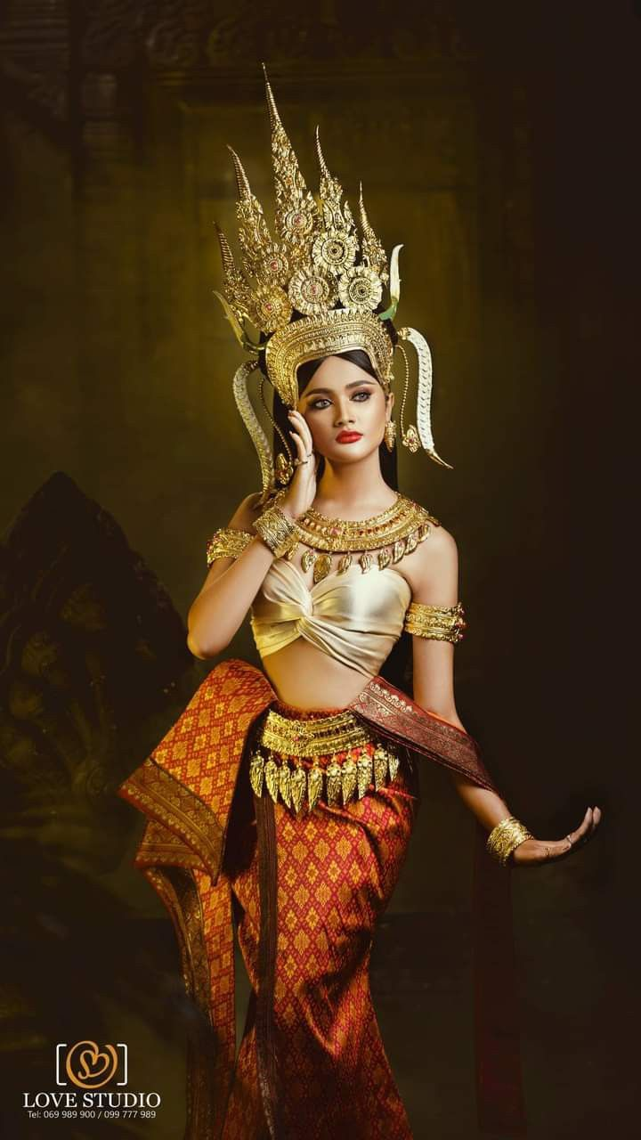
Đời sống tinh thần
Họ thích ca múa nhạc nên đã sẵn tạo ra những điệu múa vui tươi cởi mở như điệu múa hoa Chăm-pa.

Slide 26

Kiến trúc
Nhiều công trình kiến trúc Phật giáo được xây dựng tiêu biểu là Thạt Luổng.

Slide 27
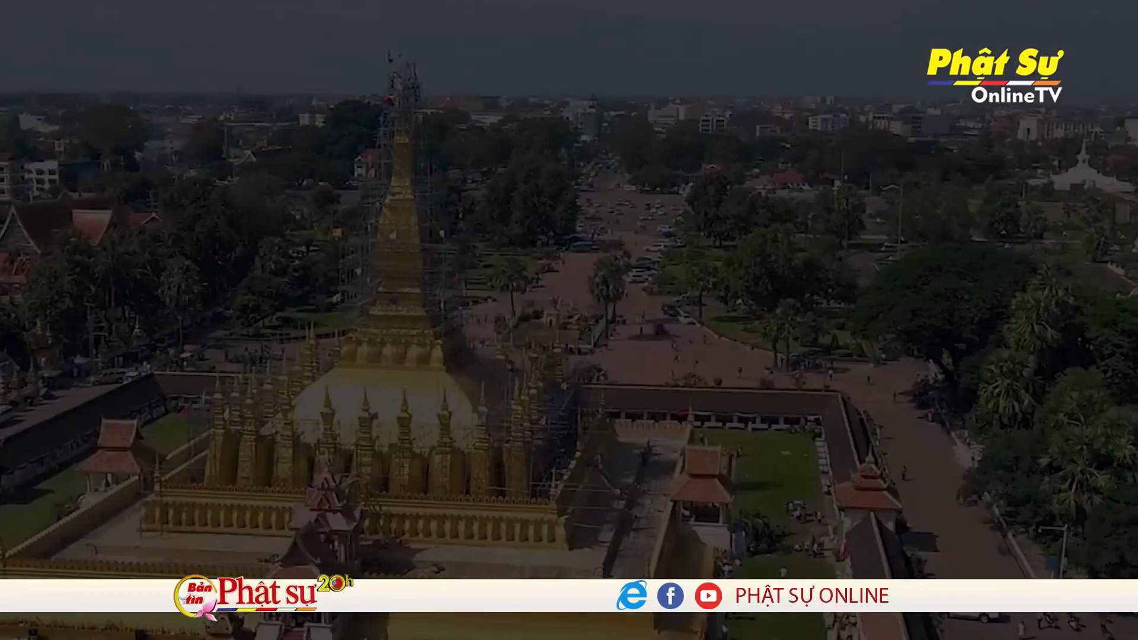

Slide 28
3. Một số nét tiêu biểu về văn hóa
- Người Lào đã sáng tạo hệ thống chữ viết riêng được xây dựng trên cơ sở vận dụng các nét chữ cong của Cam-pu-chia và Mi-an-ma.
- Họ thích ca múa nhạc nên đã sẵn tạo ra những điệu múa vui tươi cởi mở như điệu múa hoa Chăm-pa.
- Nhiều công trình kiến trúc Phật giáo được xây dựng tiêu biểu là Thạt Luồng.

Slide 29

LUYỆN TẬP

Slide 30








Bắt đầu

Slide 31



Trò chơi gồm 4 câu hỏi trắc nghiệm
Ở mỗi câu hỏi, các em sẽ có thời gian 10 giây
để đưa ra đáp án.
Để trả lời, em sẽ giơ thẻ màu tương ứng với
màu đáp án:
Cam
Xanh
dương
Xanh
lá
Đỏ
Các em có thời gian 1 phút để chuẩn bị các thẻ màu nhé!

Slide 32





Yeahhh,
Đúng rồi!
Mình thích màu này!
Chủ nhân xa xưa của Vương quốc lào là ai?
Huhu,
chưa chính xác rồi!
Bạn chọn lại nha.
Lào Lùm
Lào Thơng
Việt cổ
Mường cổ
Thầy cô nhấp chuột
1 lần để hiện câu hỏi. Nhấp thêm 1 lần để hiện các đáp án
Thầy cô nhấp vào chiếc chuông ở màu mà học sinh chọn để
kiểm tra đáp án
Sau khi HS trả lời xong, thầy cô nhấp chuột
hoặc phím -> để đến
câu hỏi tiếp theo

Slide 33

Yeahhh,
Đúng rồi!
Mình thích màu này!
Ai là ngường thống nhất các mương Lào vào năm 1353?
Huhu,
chưa chính xác rồi!
Bạn chọn lại nha.
Pha Ngừm
Ngô Quyền
Chế Bồng Nga
Càn Long
Thầy cô nhấp chuột
1 lần để hiện câu hỏi. Nhấp thêm 1 lần để hiện các đáp án
Thầy cô nhấp vào chiếc chuông ở màu mà học sinh chọn để
kiểm tra đáp án
Sau khi HS trả lời xong, thầy cô nhấp chuột
hoặc phím -> để đến
câu hỏi tiếp theo

Slide 34

Yeahhh,
Đúng rồi!
Mình thích màu này!
Vương quốc Lào bước vào giai đoạn phát triển và thịnh vượng vào khoảng thời gian nào?
Huhu,
chưa chính xác rồi!
Bạn chọn lại nha.
XIII-XV
XIII-XVI
XV-XVI
XV-XVII
Thầy cô nhấp chuột
1 lần để hiện câu hỏi. Nhấp thêm 1 lần để hiện các đáp án
Thầy cô nhấp vào chiếc chuông ở màu mà học sinh chọn để
kiểm tra đáp án
Sau khi HS trả lời xong, thầy cô nhấp chuột
hoặc phím -> để đến
câu hỏi tiếp theo

Slide 35

Yeahhh,
Đúng rồi!
Mình thích màu này!
Công trình kiến trúc tiêu biểu nhất ở Lào là:
Huhu,
chưa chính xác rồi!
Bạn chọn lại nha.
Cố cung
Chùa một cột
Thạt Luồng
Tượng nữ thần tự do
Thầy cô nhấp chuột
1 lần để hiện câu hỏi. Nhấp thêm 1 lần để hiện các đáp án
Thầy cô nhấp vào chiếc chuông ở màu mà học sinh chọn để
kiểm tra đáp án
Sau khi HS trả lời xong, thầy cô nhấp chuột
hoặc phím -> để đến
câu hỏi tiếp theo

Slide 36


Cảm ơn các bạn
đã chọn vòng cổ
cho tớ!

Slide 37

VẬN DỤNG

Slide 38

VẬN DỤNG
Trong những thành tựu văn hóa tiêu biểu của đất nước Lào, em ấn tượng nhất với thành tựu nào? vì sao?

Slide 39


